Slide 1


TỔNG QUAN MẠNG VIETTEL LAB 4G
Tác giả: Nguyễn Văn Quang
19/10/2020

Slide 2

NỘI DUNG
PHẦN 1: MÔ HÌNH TỔNG QUÁT, LAYOUT
PHẦN 2: CẤU HÌNH, CHỨC NĂNG CÁC HỆ THỐNG
PHẦN 3: CALL FLOW LUỒNG DATA, THOẠI

Slide 3
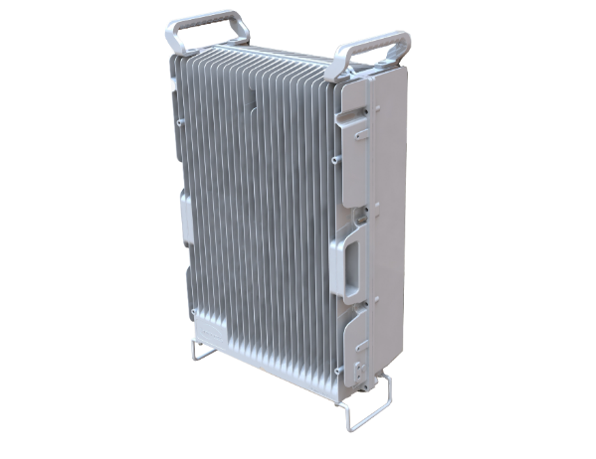

GIỚI THIỆU VỀ VIETTEL
Quy mô sản phẩm
Thiết bị
Vô tuyến
Thiết bị vô tuyến Macro eNodeB: Kinh doanh tại 02 thị trường (Việt Nam và Campuchia với dung lượng 1000 trạm).
Hệ thống EPC: Kinh doanh tại 01 thị trường (1 triệu thuê bao, 60G Data).
Hệ thống IMS: Kinh doanh tại 02 thị trường (Việt Nam, Myanma)
Hệ thống OCS: Kinh doanh tại 11 thị trường gồm Việt Nam và 10 nước Viettel đầu tư (Dung lượng gần 200 triệu thuê bao).
Mạng lõi

Slide 4
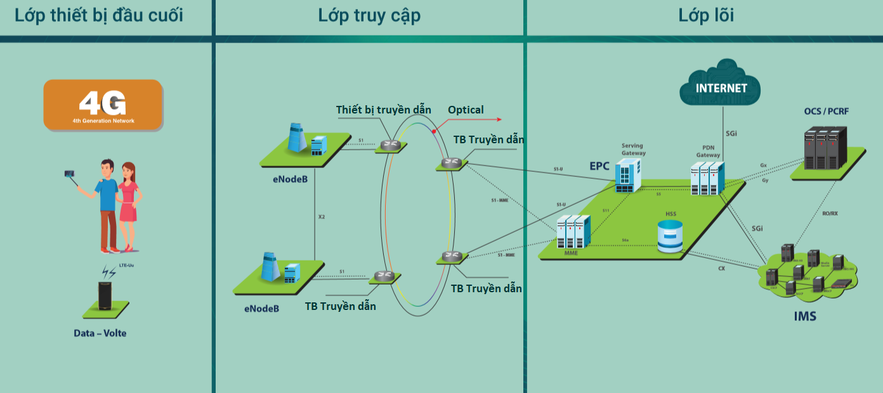
Mô hình tổng quát
Mô hình logic mạng Viettel Lab 4G
3

Slide 5
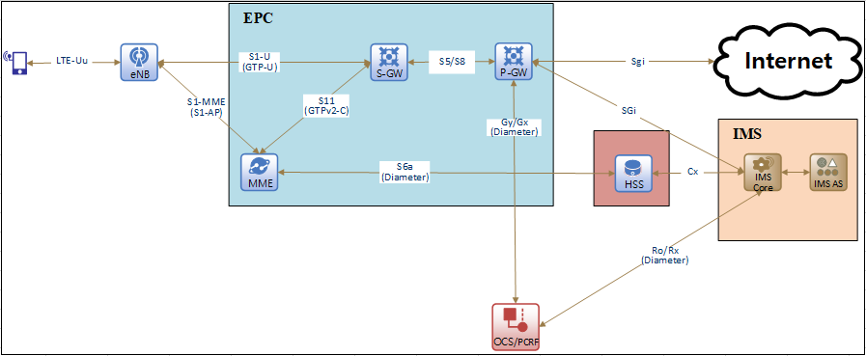
Mô hình tổng quát
Mô hình Topo mạng
3

Slide 6
Mô hình tổng quát
Phân lớp mạng
Lớp thiết
bị đầu cuối
Cung cấp cho người dùng sử dụng dịch vụ Data, Thoại VoLTE
Trong thời gian tới: Nâng cấp bổ sung phiên bản hỗ trợ SMS.
Lớp mạng
truy nhập
Gồm 2 thành phần: Mạng vô tuyến (eNodeB) và Mạng truyền dẫn (Switch).
Lớp
mạng lõi
Gồm 3 thành phần: Hệ thống chuyển mạch gói 4G (EPC), Hệ thống cung cấp dịch vụ thoại 4G chất lượng cao (IMS), Hệ thống Tính cước thời gian thực (vOCS).
3

Slide 7
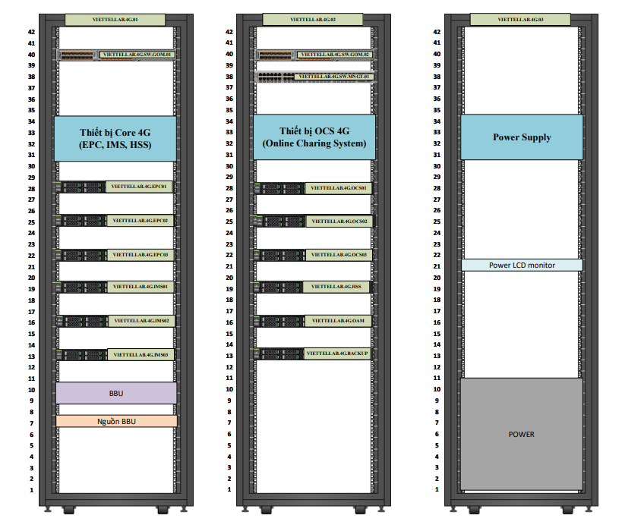
Mô hình tổng quát
Mô hình Vật lý
3

Slide 8
NỘI DUNG
PHẦN 1: MÔ HÌNH TỔNG QUÁT, LAYOUT
PHẦN 2: CẤU HÌNH, CHỨC NĂNG CÁC HỆ THỐNG
PHẦN 3: CALL FLOW LUỒNG DATA, THOẠI

Slide 9
Mạng truy nhập
Hệ thống Vô tuyến
Cấu
Trúc
Gồm 2 khối chính là Baseband Unit (BBU) và Remote Radio Unit (RRU). BBU và RRU kết nối với nhau thông qua chuẩn giao diện CPRI.
Chức
năng
Hỗ trợ 3600 thuê bao/eNodeB
Hỗ trợ các băng tần 1800MHz và 2600MHz, Bandwidth 10Mhz
Hỗ trợ 2 đường thu phát, công suất 2x40w, truyền dữ liệu MIMO 2x2
Tốc độ tối đa 150Mbps cho đường xuống, 50Mbps cho đường lên

Slide 10
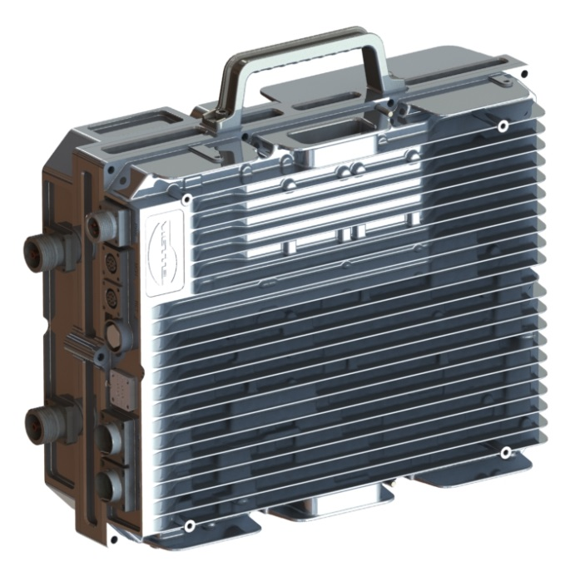
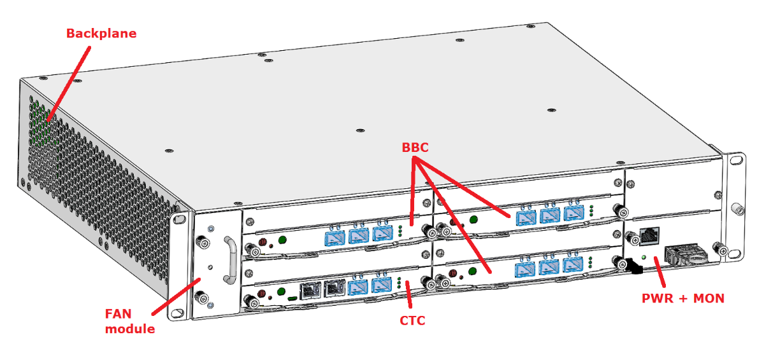
Mạng truy nhập
Hệ thống Vô tuyến
Gồm Card xử lý tín hiệu cao tần (Transceiver Card - TRX), khối khuếch đại công suất (Power Amplifiers – PA), khối lọc hai chiều (Duplexers – DUP), và card nguồn PWR.
MIMO 2x2, IP65 (Chống nước)
Giao tiếp với Anten qua 2 cổng RF để phát tính hiệu cao tần, 1 cổng điều khiển Anten.
RRU
(Cao tần)
Gồm Card xử lý tín hiệu băng gốc (Baseband Cards - BBC), card điều khiển và truyền dữ liệu (Control&Transport Cards - CTC), nguồn, quạt làm mát và khối Backplane.
Kết nối Khối Core qua Ethernet, Quản lý 6 RRU qua giao diện quang.
Tiêu chuẩn Rack 19 Inch, kích thước 2U.
BBU
(Băng gốc)

Slide 11
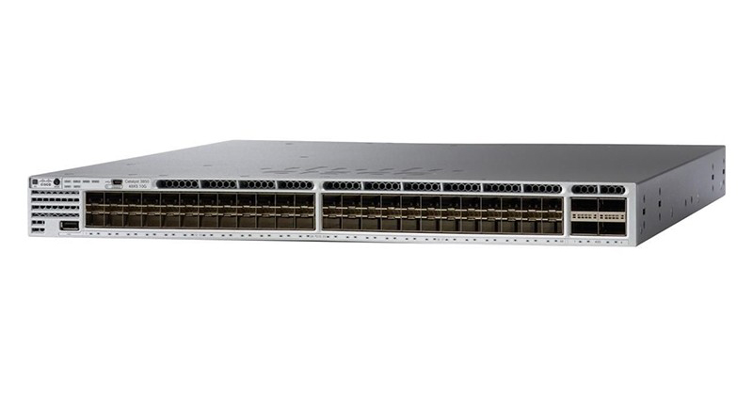
Mạng truy nhập
Hệ thống Truyền dẫn
Cấu
trúc
Gồm 02 Switch Core chạy HA và 01 Switch Management.
Chức
năng
Kết nối và truyền tải báo hiệu, lưu lượng trong mạng.
Giám giát phần cứng hệ thống.

Slide 12
Mạng lõi
Hệ thống EPC
Cấu
trúc
Gồm 4 phân hệ: MME, PGW, SGW, HSS
Hỗ trợ quản lý 500K thuê bao và năng lực chuyển mạch đạt 30Gbps
Chức
năng
Hỗ trợ dịch vụ dữ liệu và thoại cho mạng 4G.
Hỗ trợ quản lý thuê bao di động 4G.
Hỗ trợ chuyển mạch gói cho mạng 2G, 3G, 4G và sẵn sàng mở rộng cho mạng 5G
Hỗ trợ thực thi chính sách cước, đảm bảo chất lượng thoại và dữ liệu

Slide 13
Mạng lõi
Hệ thống IMS
Cấu
trúc
Gồm 4 khối chính: Khối ứng dụng (Application Server - AS), Khối mạng lõi báo hiệu (IMS Core), Khối xử lý media (MRF – Media Resource Function), Khối điều khiển vùng biên theo phiên (SBC - Session Border Controller).
Hỗ trợ xử lý 500K thuê bao.
Chức
năng
Hỗ trợ gọi thoại chất lượng cao
Hỗ trợ mạng LTE (tương lai hỗ trợ Fixed, Wifi).

Slide 14
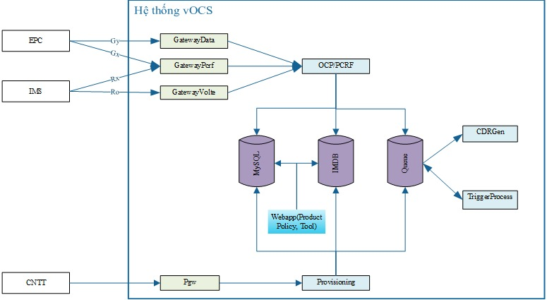
Mạng lõi
Hệ thống OCS 3.0
Cấu
trúc
Gồm 05 phân hệ chính: Gateway (Data, Pcrf, Volte, Provisioning), OCP, Database (MySQL, IMDB), Webconfig, Trigger/CDR).
Chức
năng
Hệ thống tính cước đa dịch vụ
Hệ thống 2 trong 1: OCS, PCRF
Tính cước cá thể hóa theo từng khách hàng
Hiệu năng cao, có khả năng mở rộng đến hàng trăm triệu thuê bao
Tương lai: Hỗ trợ công nghệ NFV, 5G/IoT, Network Slicing

Slide 15
NỘI DUNG
PHẦN 1: MÔ HÌNH TỔNG QUÁT, LAYOUT
PHẦN 2: CẤU HÌNH, CHỨC NĂNG CÁC HỆ THỐNG
PHẦN 3: CALL FLOW LUỒNG DATA, THOẠI

Slide 16
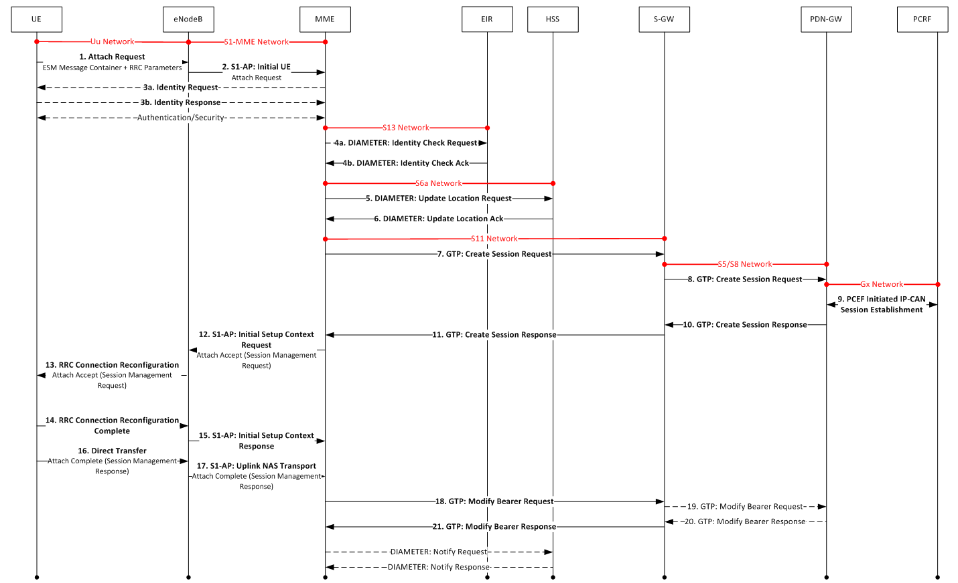
CALL FLOW
Luồng Data

Slide 17
CALL FLOW
Luồng Thoại

Slide 18

THANK YOU FOR LISTENING!

Slide 19


